Slide 1
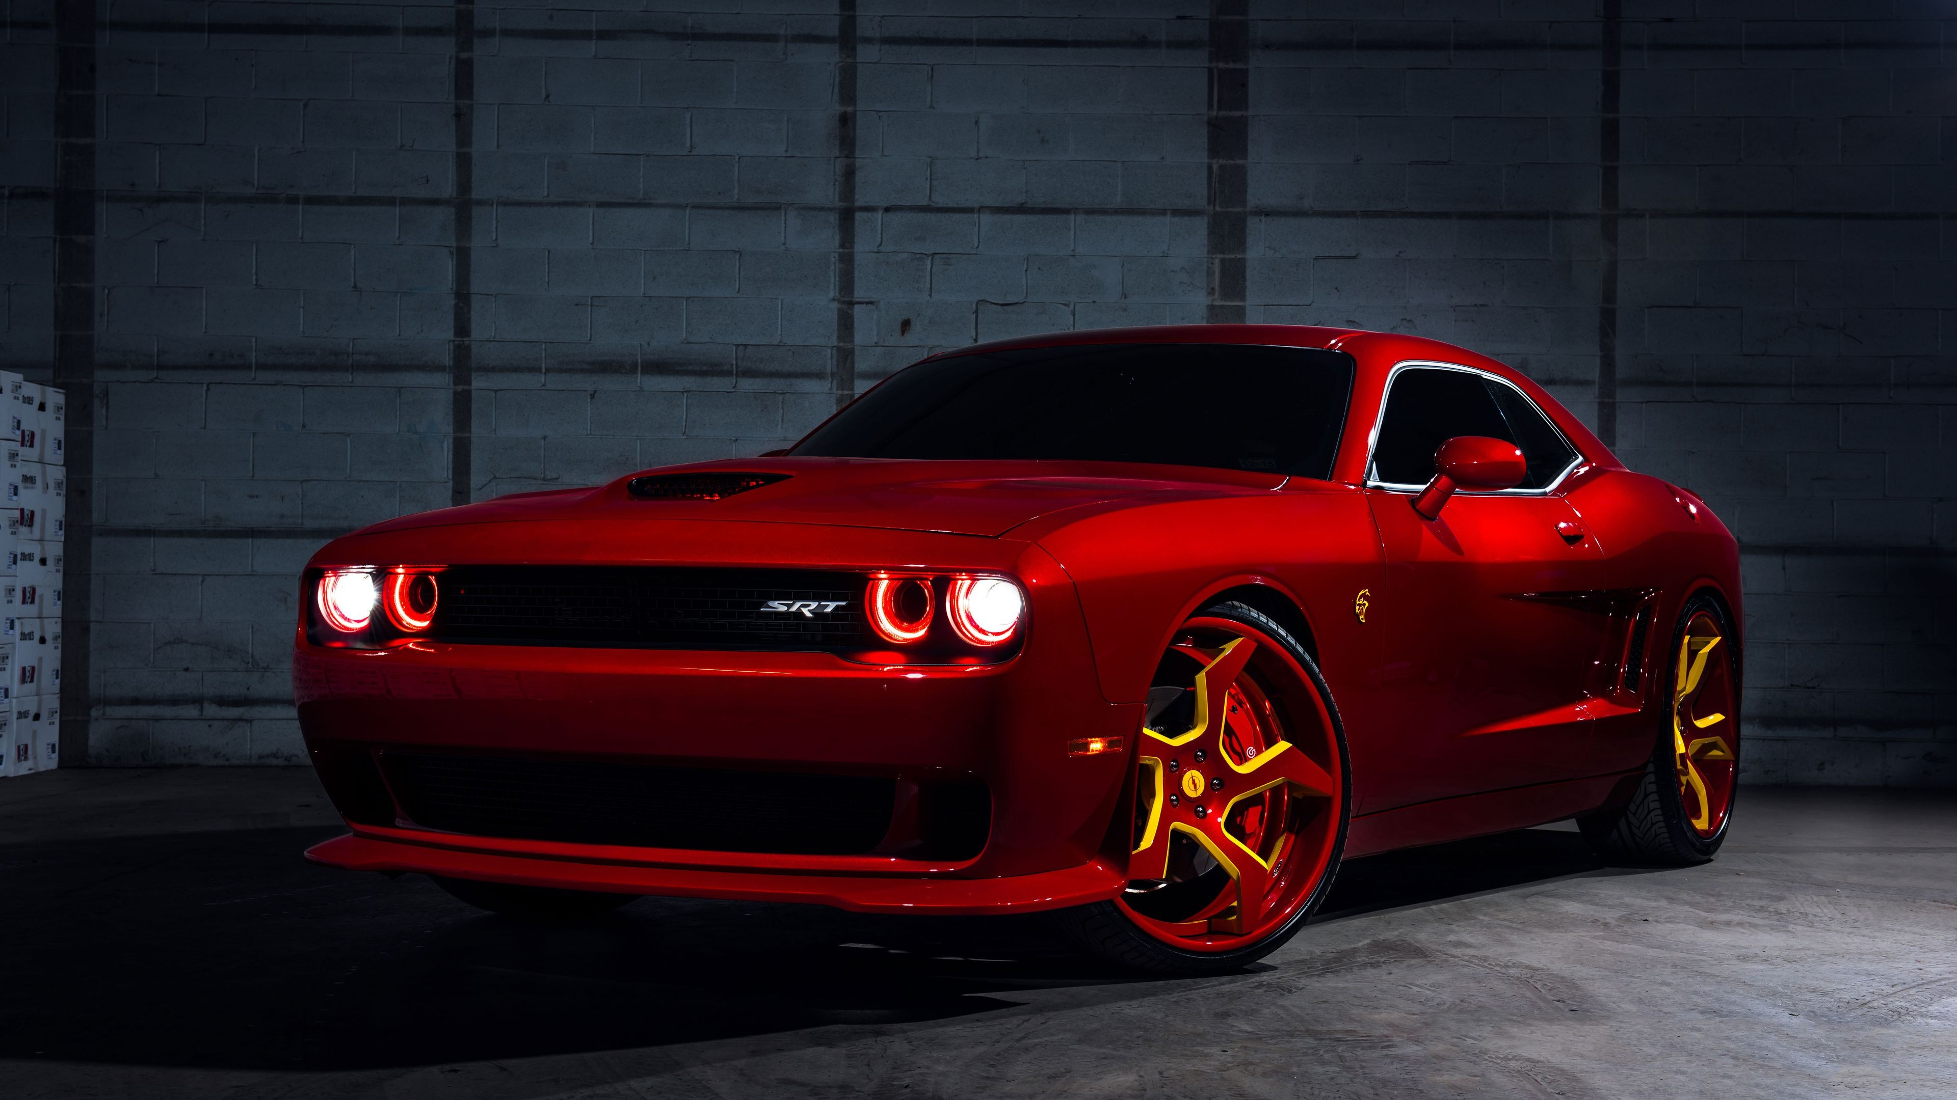
DODGE CHALLENGER 1970 — 2023
چلنجر
پنجاه‌وسه سال وسوسهٔ آمریکایی
از پونی‌کار ۱۹۷۰ تا آخرین عضله‌کار تمام‌بنزینی دوج
آبان ۱۴۰۵ · ۱۳ اسلاید
تصویر: آرشیو عمومی
Notes:
این ارائه یک مرور کامل بر دوج چلنجر است: از تولد ۱۹۷۰ تا آخرین نسخهٔ ۲۰۲۳ و جانشین برقی. مخاطب هدف کسی است که یا قصد خرید دارد یا می‌خواهد تاریخچه و جایگاه این خودرو را بداند.

Slide 2
تاریخچه
چلنجر سه بار متولد شد و هر بار نقش تازه‌ای گرفت
۲۰۰۸ — ۲۰۲۳
۱۹۷۸ — ۱۹۸۳
۱۹۷۰ — ۱۹۷۴
بازگشت عضله‌کار
کوپهٔ کوچک
پونی‌کار
پلتفرم LX/LC؛ از ۳۰۳ تا ۱٬۰۲۵ اسب بخار؛ ۴۴٬۹۶۱ دستگاه در آخرین سال.
نسخهٔ بازنشان‌خوردهٔ میتسوبیشی گالانت لامبدا؛ نام چلنجر ۲۵ سال خاموش ماند.
E-body مشترک با باراکودا؛ ۷۶٬۹۳۵ دستگاه در سال اول و در کل ۱۶۵٬۴۳۷ دستگاه.
هر سه نسل با یک ایده ساخته شدند: بدنهٔ بزرگ، موتور جلو و دیفرانسیل عقب.
۲
Notes:
نکتهٔ کلیدی این اسلاید این است که چلنجر سه نسل کاملاً متفاوت با سه نقش متفاوت بوده؛ نامش دو بار خاموش و دوباره زنده شد. مکث روی تفاوت نسل دوم (کوپهٔ کوچک میتسوبیشی) معمولاً بیشترین واکنش را می‌گیرد.

Slide 3
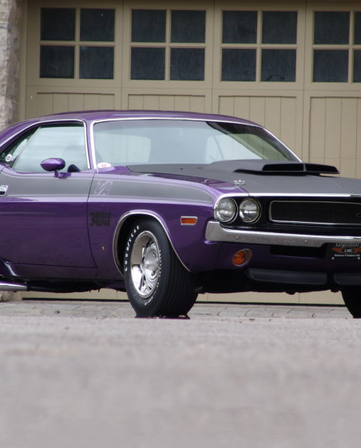
میراث
E-body سال ۱۹۷۰ خطی ساخت که نیم‌قرن بعد هم تکرار می‌شود
۴۲۶ HEMI
بزرگ‌ترین موتور کرایسلر با ۴۲۵ اسب بخار اعلام‌شده؛ کم‌تیراژترین و گران‌ترین گزینه.
۳۴۰ Six Pack
نسخهٔ T/A با سه کاربراتور، برای هومولوگیشن مسابقات ترنس‌ام ساخته شد.
ونیشینگ پوینت ۱۹۷۱
یک چلنجر R/T سفید در مشهورترین تعقیب سینمای جاده‌ای، نماد نسل شد.
تصویر: آرشیو عمومی (Curbside Classic) · ارقام: Dodge، ویکی‌پدیا
۳
Notes:
خط طراحی ۱۹۷۰ را با دماغهٔ پهن، جلوپنجرهٔ تمام‌عرض و شانهٔ عقب حجیم توصیف کنید. ۴۲۶ HEMI موتور افسانه‌ای است؛ ۳۴۰ Six Pack نسخهٔ هومولوگیشن مسابقه بود.

Slide 4
طراحی
چهار نشانهٔ بصری، چلنجر را از هر کوپهٔ دیگر جدا می‌کند
۰۲
۰۱
شانهٔ عقب سنگین
جلوپنجرهٔ تمام‌عرض
خط سقف کم‌شیب و گلگیر عقب حجیم؛ میراث مستقیم بدنهٔ E-body.
چهار چراغ گرد در یک قاب افقی که عرض کامل دماغه را می‌گیرد.
۰۴
۰۳
نشان و صدا
بدنهٔ Widebody
لوگوی Hellcat و نالهٔ سوپرشارژر، امضای نسخه‌های SRT شد.
از ۲۰۱۸ گلگیرهای پهن‌تر با رینگ ۲۰ اینچی و لاستیک ۳۰۵.
۴
Notes:
چهار نشانهٔ بصری که در هر چهار نسل تکرار شد. اگر مخاطب طراحی‌محور است، روی نسبت عرض به ارتفاع و چراغ‌های گرد تأکید کنید.

Slide 5
نردبان قدرت
یک بدنه، هفت مرحلهٔ قدرت: از ۳۰۳ تا ۱٬۰۲۵ اسب بخار
یادداشت
قدرت (hp)
پیشرانه
تیپ
تنها نسخه با گزینهٔ AWD
۳۰۳
۳.۶ لیتری V6
SXT / GT
دستی ۶ سرعته یا خودکار
۳۷۵
۵.۷ لیتری HEMI
R/T
محبوب‌ترین نسخهٔ V8
۴۸۵
۶.۴ لیتری ۳۹۲
R/T Scat Pack
آغاز عصر Hellcat
۷۱۷
۶.۲ سوپرشارژ
SRT Hellcat
سوپرشارژر بزرگ‌تر
۷۹۷
۶.۲ سوپرشارژ
Hellcat Redeye
درگ‌محور اما مجاز برای جاده
۸۰۷
۶.۲ سوپرشارژ
Super Stock
فقط ۳٬۳۰۰ دستگاه، ۲۰۲۳
۱٬۰۲۵
۶.۲ + E85
Demon 170
ارقام: مشخصات رسمی دوج برای مدل ۲۰۲۳
۵
Notes:
اینجا نردبان قدرت را نشان می‌دهیم؛ پیام این است که همان بدنه با موتورهای متفاوت از ۳۰۳ تا ۱٬۰۲۵ اسب بخار عرضه شد. نسخه‌های Hellcat و Redeye پرفروش‌ترین نسخه‌های پرهزینه بودند.

Slide 6
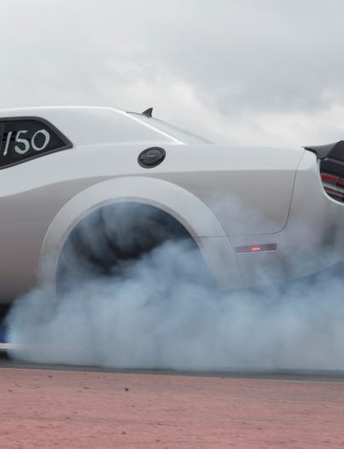
دمون ۱۷۰
دمون ۱۷۰ سریع‌ترین ماشینی است که دوج ساخته
۹۴۵
۱٬۰۲۵
پوند-فوت گشتاور
اسب بخار با E85
۸.۹۱
۱.۶۶
ثانیه یک‌چهارم مایل
ثانیه تا ۶۰ مایل
۸.۹۱ ثانیه با سرعت ۱۵۱.۱۷ مایل بر ساعت و تأیید NHRA ثبت شد. قیمت پایه ۹۶٬۶۶۶ دلار و تیراژ ۳٬۳۰۰ دستگاه (۳٬۰۰۰ آمریکا + ۳۰۰ کانادا).
۶
Notes:
دیوانگی مهندسی: ۱٬۰۲۵ اسب بخار از یک موتور ۶.۲ لیتری با E85. اگر از ارقام می‌پرسند، بگویید همهٔ این اعداد رسمی و اعلام‌شدهٔ دوج هستند.

Slide 7
سوخت
قدرت دمون ۱۷۰ را اکتان تعیین می‌کند، نه موتور
چرا عدد ثابت نیست
قدرت اعلام‌شده، اسب بخار
۱٬۰۲۵
حسگر درصد اتانول، نقشهٔ موتور را تغییر می‌دهد: با بنزین ۹۱ اکتان ۸۸۰ اسب، با E10 نود اسب بیشتر و با E85 به ۱٬۰۲۵ اسب می‌رسد.
۹۰۰
۸۸۰
گشتاور هم پابه‌پای سوخت بالا می‌رود: ۸۱۰ پوند-فوت با E10 و ۹۴۵ با E85.
E85
E10
بنزین ۹۱ اکتان
منبع: بیانیهٔ مطبوعاتی Dodge، مارس ۲۰۲۳
۷
Notes:
پیام اسلاید: عدد قدرت ثابت نیست و به سوخت بستگی دارد. حسگر اتانول درصد E85 را می‌خواند و نقشهٔ موتور را عوض می‌کند؛ پس ۸۸۰ تا ۱٬۰۲۵ اسب بسته به پمپ بنزین.

Slide 8
واقعیت
۱.۶۶ ثانیه در خیابان تکرار نمی‌شود؛ عدد آزمایشگاهی است
سطح آماده
۰۱
۲.۰۰۴g
آسفالت چسبندهٔ پیست درگ، نه آسفالت شهری یا لاستیک سرد.
بیشترین شتاب G ثبت‌شده برای یک خودروی تولیدی
لاستیک ویژه
۰۲
درگ رادیال Mickey Thompson که اختصاصی این مدل ساخته شد.
۶۰ فوت در ۱.۲۴ ثانیه
گیربکس و ترمز
۰۳
۸ سرعتهٔ TorqueFlite با TransBrake 2.0 و لانچ کنترل.
مجوز
۰۴
NHRA اجرای زیر ۹ ثانیه را بدون رول‌کیج و چتر ممنوع اعلام کرد.
تصویر: آرشیو عمومی (HotCars) · منبع: Dodge، مارس ۲۰۲۳
۸
Notes:
صداقت فنی: ۱.۶۶ ثانیه روی آسفالت آمادهٔ پیست و با لاستیک درگ مخصوص به دست آمده. همین موضوع باعث شد NHRA اجرای زیر ۹ ثانیه را بدون تجهیزات ایمنی ممنوع اعلام کند.

Slide 9
رقیب
قدرت را دوج می‌برد، وزن و چابکی را رقیب
جایگاه
وزن
قدرت
خودرو
قدرت خط مستقیم
۴٬۲۵۵ پوند
۱٬۰۲۵
دوج چلنجر Demon 170
بهترین تعادل
۴٬۱۸۲ پوند
۷۶۰
فورد موستانگ Shelby GT500
سبک‌ترین
۳٬۸۸۳ پوند
۶۵۰
شورولت کامارو ZL1 1LE
چلنجر در وزن، تعادل پیست و دید راننده می‌بازد؛ در قدرت، فضای کابین و صدای موتور می‌برد.
ارقام: مشخصات رسمی سازندگان؛ وزن‌ها به پوند
۹
Notes:
مقایسه با رقبا: چلنجر در قدرت اول است، اما در وزن و تعادل پیست عقب‌تر. اگر مخاطب پیست‌رو است، این اسلاید نقطهٔ تصمیم است.

Slide 10
فروش
چلنجر در ۲۰۲۱ و ۲۰۲۲ پرفروش‌ترین عضله‌کار آمریکا بود
فروش سالانه در آمریکا، دستگاه
۶۰٬۹۹۷
۵۲٬۹۵۵
۵۴٬۳۱۵
۵۵٬۲۴۵
۴۴٬۹۶۱
۲۰۱۹
۲۰۲۰
۲۰۲۱
۲۰۲۲
۲۰۲۳
در ۲۰۲۲ موستانگ ۴۷٬۵۶۶ و کامارو ۲۴٬۶۵۲ دستگاه فروختند؛ سال ۲۰۲۳ سال خداحافظی بود و آمارش افت کرد.
منبع: GoodCarBadCar، آمار فروش سالانهٔ آمریکا
۱۰
Notes:
داده‌ها نشان می‌دهد چلنجر در ۲۰۲۱ و ۲۰۲۲ پرفروش‌ترین عضله‌کار آمریکا بود و در سال آخر افت کرد. منبع، آمار سالانهٔ فروش آمریکاست.

Slide 11
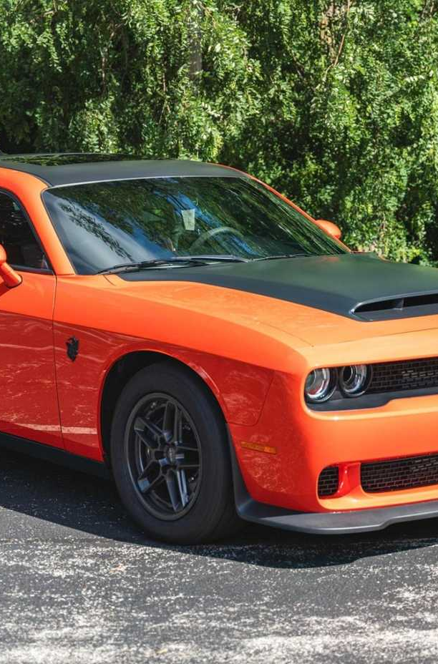
۲۰۲۳ Challenger SRT Demon 170
پایان دوره
دوج دسامبر ۲۰۲۳ خط تولید را بست و برقی شد
مارس ۲۰۲۳
سفارش دمون ۱۷۰ باز شد و تیراژ روی ۳٬۳۰۰ دستگاه ثابت ماند.
۲۰۲۳
هفت نسخهٔ Last Call از Shakedown تا Demon 170 معرفی شد.
دسامبر ۲۰۲۳
آخرین چلنجر از خط برامپتون در انتاریو بیرون آمد و خط بسته شد.
۲۰۲۴
جانشین برقی: چارجر دایتونا با ۴۹۶ تا ۶۷۰ اسب بخار.
تصویر: آرشیو عمومی · منابع: Stellantis، دسامبر ۲۰۲۳
۱۱
Notes:
پایان دوره: دسامبر ۲۰۲۳ خط برامپتون بسته شد. جانشین برقی است و دیگر صدای V8 ندارد؛ به همین دلیل امروز این خودرو موضوع علاقهٔ مجموعه‌دارها شده.

Slide 12
راهنمای خرید
چلنجر کارکرده را بدون این پنج بررسی نخر
سوپرشارژر
۰۱
نشتی روغن، صدای یاتاقان و تاریخ تعویض کولر را با متخصص بررسی کن.
تاریخچهٔ درگ
۰۲
رد لاستیک نیمه‌سلیک، نیم‌محور تقویت‌شده و تیون ECU را ببین.
اصالت تیپ
۰۳
VIN و کد موتور را با برگهٔ ساخت تطبیق بده؛ Widebody و Jailbreak بازار جدا دارند.
سرویس
۰۴
دفترچهٔ سرویس روغن و شمع؛ نسخه‌های ۷۱۷ اسبی به نگهداری دقیق حساس‌اند.
بدنه
۰۵
گلگیر Widebody یک‌تکه است؛ تعویض بی‌دقت درز و رنگ را لو می‌دهد.
این فهرست عمومی است و جای بازرسی فنی تخصصی را نمی‌گیرد.
۱۲
Notes:
راهنمای خرید: پنج نکتهٔ عملی. تأکید کنید این فهرست جای بازرسی فنی تخصصی را نمی‌گیرد.

Slide 13
چلنجر آخرین نفس موتور بنزینی آمریکا بود
دوج دسامبر ۲۰۲۳ خط برامپتون را بست تا برای نسل برقی جا باز کند؛ آنچه ماند یک صدا و یک عدد بود: ۱٬۰۲۵ اسب بخار.
منابع: بیانیهٔ مطبوعاتی Dodge / Stellantis (مارس ۲۰۲۳)؛ Edmunds؛ Road & Track؛ GoodCarBadCar؛ ویکی‌پدیای Dodge Challenger.
تصاویر: آرشیو عمومی (Carscoops، HotCars، Curbside Classic) — حقوق تصاویر متعلق به صاحبان اصلی است.
فونت Vazirmatn داخل پوشهٔ fonts همراه فایل است؛ پیش از باز کردن دک آن را نصب کنید.
Notes:
جمع‌بندی در یک جمله: پایان یک دوره، با یک عدد به‌یادماندنی. سپس به پرسش‌ها بروید.

